Slide 1


ỦY BAN NHÂN DÂN QUẬN LONG BIÊN
TRƯỜNG MẦM NON HOA HƯỚNG DƯƠNG
MỘT SỐ BIỆN PHÁP GIÁO DỤC BẢO VỆ MÔI TRƯỜNG
CHO TRẺ MẪU GIÁO 4-5 TUỔI
Giáo viên: Vũ Thị Ngọc Anh
Năm học 2023 - 2024

Slide 2

I. Đặt vấn đề
Mỗi chúng ta ai cũng nhận thấy được tầm quan trọng của sức khỏe đối với bản thân, không có sức khỏe con người sống đâu còn ý nghĩa:
“Người khỏe mạnh thì có trăm điều ước,
người đau ốm thì chỉ ước một điều”
Vâng, chắc hẳn ai cũng đoán được điều ước đó là sức khỏe. Nhưng vấn đề đặt ra là làm thế nào để có một sức khỏe tốt, ngoài những yếu tố về dinh dưỡng, thể dục thể thao, tinh thần thoải mái thì môi trường sống trong sạch đóng một vai trò vô cùng quan trọng. Vậy môi trường sống trong sạch là gì? Làm thế nào để có một môi trường sống trong sạch? Mỗi chúng ta đã đóng góp được gì để cho môi trường ngày càng trong sạch hơn? Điều đó hoàn toàn phụ thuộc vào ý thức của mỗi cá nhân chúng ta.
Trong bối cảnh ngày nay, các nước trên thế giới nói chung và ở Việt Nam nói riêng đang phải đối mặt với những vấn đề rất cấp bách về nạn ô nhiễm môi trường. Một trong những nguyên nhân cơ bản gây ra hiện trạng báo động trên là do ý thức của con người. Vì vậy việc giáo dục bảo vệ môi trường là vô cùng quan trọng. Đây là một việc lâu dài, phải được thực hiện trong quá trình giáo dục của hệ thống giáo dục quốc dân và trong cộng đồng.

Slide 3

Giáo dục mầm non là cấp học đầu tiên trong hệ thống giáo dục, tạo nền tảng, cơ sở ban đầu hết sức quan trọng cho việc giáo dục trẻ em trở thành công dân tốt của đất nước. Ở lứa tuổi đang phát triển và định hình về nhân cách, trẻ mầm non dễ tiếp thu những giá trị mới. Do đó việc đưa giáo dục bảo vệ môi trường vào các hoạt động giáo dục hằng ngày của trẻ sẽ giúp trẻ có thái độ và hành vi tích cực đối với môi trường xung quanh, biết sống thân thiện với môi trường ngay từ nhỏ. Điều đó đã làm tôi suy nghĩ, làm thế nào để nâng cao giáo dục bảo vệ môi trường cho trẻ đem lại kết quả tốt hơn. Và tôi quyết định chọn đề tài “Một số biện pháp giáo dục bảo vệ môi trường cho trẻ mẫu giáo 4-5 tuổi”

Slide 4

THỰC TRẠNG VẤN ĐỀ
THUẬN LỢI
- Được sự quan tâm giúp đỡ của Ban giám hiệu nhà trường, tạo điều kiện đầy đủ về cơ sở vật chất cũng như tài liệu phục vụ giảng dạy.
- Phòng học rộng rãi thoáng mát, lớp học sạch đẹp
- Giáo viên nhiệt tình, có trình độ chuẩn, yêu nghề, tích cực học hỏi đồng nghiệp và qua các phương tiện thông tin đại chúng.
- Phụ huynh của lớp rất nhiệt tình, luôn giúp đỡ và đồng hành với cô giáo trong việc chăm sóc và giáo dục trẻ.
KHÓ KHĂN
- Nội dung về giáo dục bảo vệ môi trường quá rộng, trẻ chưa có điều kiện thể hiện các thái độ, hành vi của mình nên nhận thức của trẻ còn hạn chế.
- Bản thân giáo viên chưa khai thác, đi sâu vào nội dung giáo dục trẻ bảo vệ môi trường.
- Một số trẻ chưa có ý thức bảo vệ môi trường: giẫm đạp lên vỏ sữa; vứt rác không đúng nơi quy định; bẻ cây, ngắt hoa; đi vệ sinh, rửa tay chưa khóa vòi nước lại;.....

Slide 5


Biện pháp 1. Tích hợp nội dung giáo dục bảo vệ môi trường cho trẻ theo chủ đề
Biện pháp 2. Giáo dục trẻ bảo vệ môi trường thông qua các hoạt động chăm sóc giáo dục trẻ
BIỆN PHÁP THỰC HIỆN
Biện pháp 3. Ứng dụng CNTT và đổi mới sáng tác các trò chơi để giáo dục trẻ bảo vệ môi trường
Biện pháp 4. Làm đồ dùng đồ chơi từ nguyên vật liệu cũ hỏng
Biện pháp 5. Nhà trường kết hợp với phụ huynh xây dựng môi trường “xanh - sạch - đẹp - an toàn”

Slide 6
Biện pháp 2. Giáo dục trẻ bảo vệ môi trường thông qua các hoạt động chăm sóc giáo dục trẻ

Slide 7

Giáo dục bảo vệ môi trường thông qua hoạt động học
Hoạt động học là một trong các hoạt động cơ bản của trẻ ở trường mầm non. Thông qua hoạt động học để thực hiện lồng ghép, tích hợp nội dung giáo dục ý thức bảo vệ môi trường cho trẻ thông qua hoạt động “Học mà chơi, chơi mà học” một cách hiệu quả. Ở trường mầm non trẻ được tham gia nhiều vào các hoạt động học khác nhau: Phát triển thể chất, khám phá khoa học, âm nhạc, làm quen tác phẩm văn học, tạo hình… Mỗi hoạt động trên có những đặc trưng riêng và có ưu thế đối với việc lồng ghép nội dung giáo dục bảo vệ môi trường do đặc trưng của nội dung các hoạt động này dễ liên hệ với nội dung lồng ghép.

Slide 8
Giáo dục bảo vệ môi trường thông qua hoạt động chơi
Như chúng ta đã biết hoạt động chơi là hoạt động chủ đạo của trẻ em lứa tuổi mẫu giáo. Chính vì vậy, hoạt động chơi có vai trò lớn đối với việc giáo dục trẻ nói chung cũng như giáo dục bảo vệ môi trường cho trẻ nói riêng. Khi trẻ hoạt động trong các góc, trẻ học được nhiều kỹ năng quan trọng đối với việc phát triển toàn diện nhân cách của trẻ như: Giao tiếp, nhận thức, tình cảm, sáng tạo...Trong việc giáo dục bảo vệ môi trường các kỹ năng này giúp trẻ nhận thức rõ hơn các vấn đề của môi trường từ đó góp phần hình thành tình cảm, thái độ tích cực, có kỹ năng tham gia bảo vệ môi trường.
Dựa vào đặc điểm riêng của mỗi góc chơi và nội dung của từng chủ đề, giáo viên lựa chọn nội dung giáo dục bảo vệ môi trường sẽ lồng ghép trong hoạt động vui chơi của trẻ ví dụ:

Slide 9

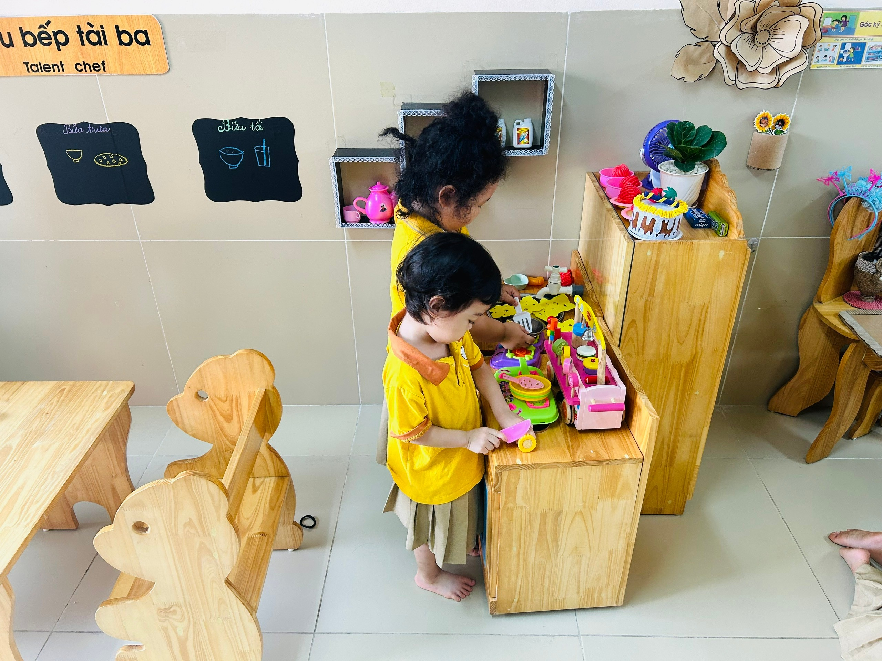
Góc phân vai
Trước khi vào góc chơi cô gợi ý hỏi trẻ xem hôm nay các con sẽ đóng vai gì? Trong trò chơi “Bé tập làm nội trợ” cô cùng trẻ sắp xếp góc chơi ngăn nắp, gọn gàng. Giáo dục trẻ đóng vai người đầu bếp biết chế biến thực phẩm phải vệ sinh sạch sẽ, sử dụng các thực phẩm hợp lí, sắp xếp bếp nấu ăn gọn gàng, thu dọn vệ sinh sau khi nấu ăn. Trong trò chơi “Gia đình” trẻ phải biết dọn dẹp nhà cửa, lau chùi nền nhà sạch sẽ, quần áo gấp gọn gàng, ngăn nắp. Trước khi ăn phải rửa tay, rửa mặt sạch sẽ nhắc nhở mọi người phải tiết kiệm nước, tiết kiệm điện.

Slide 10
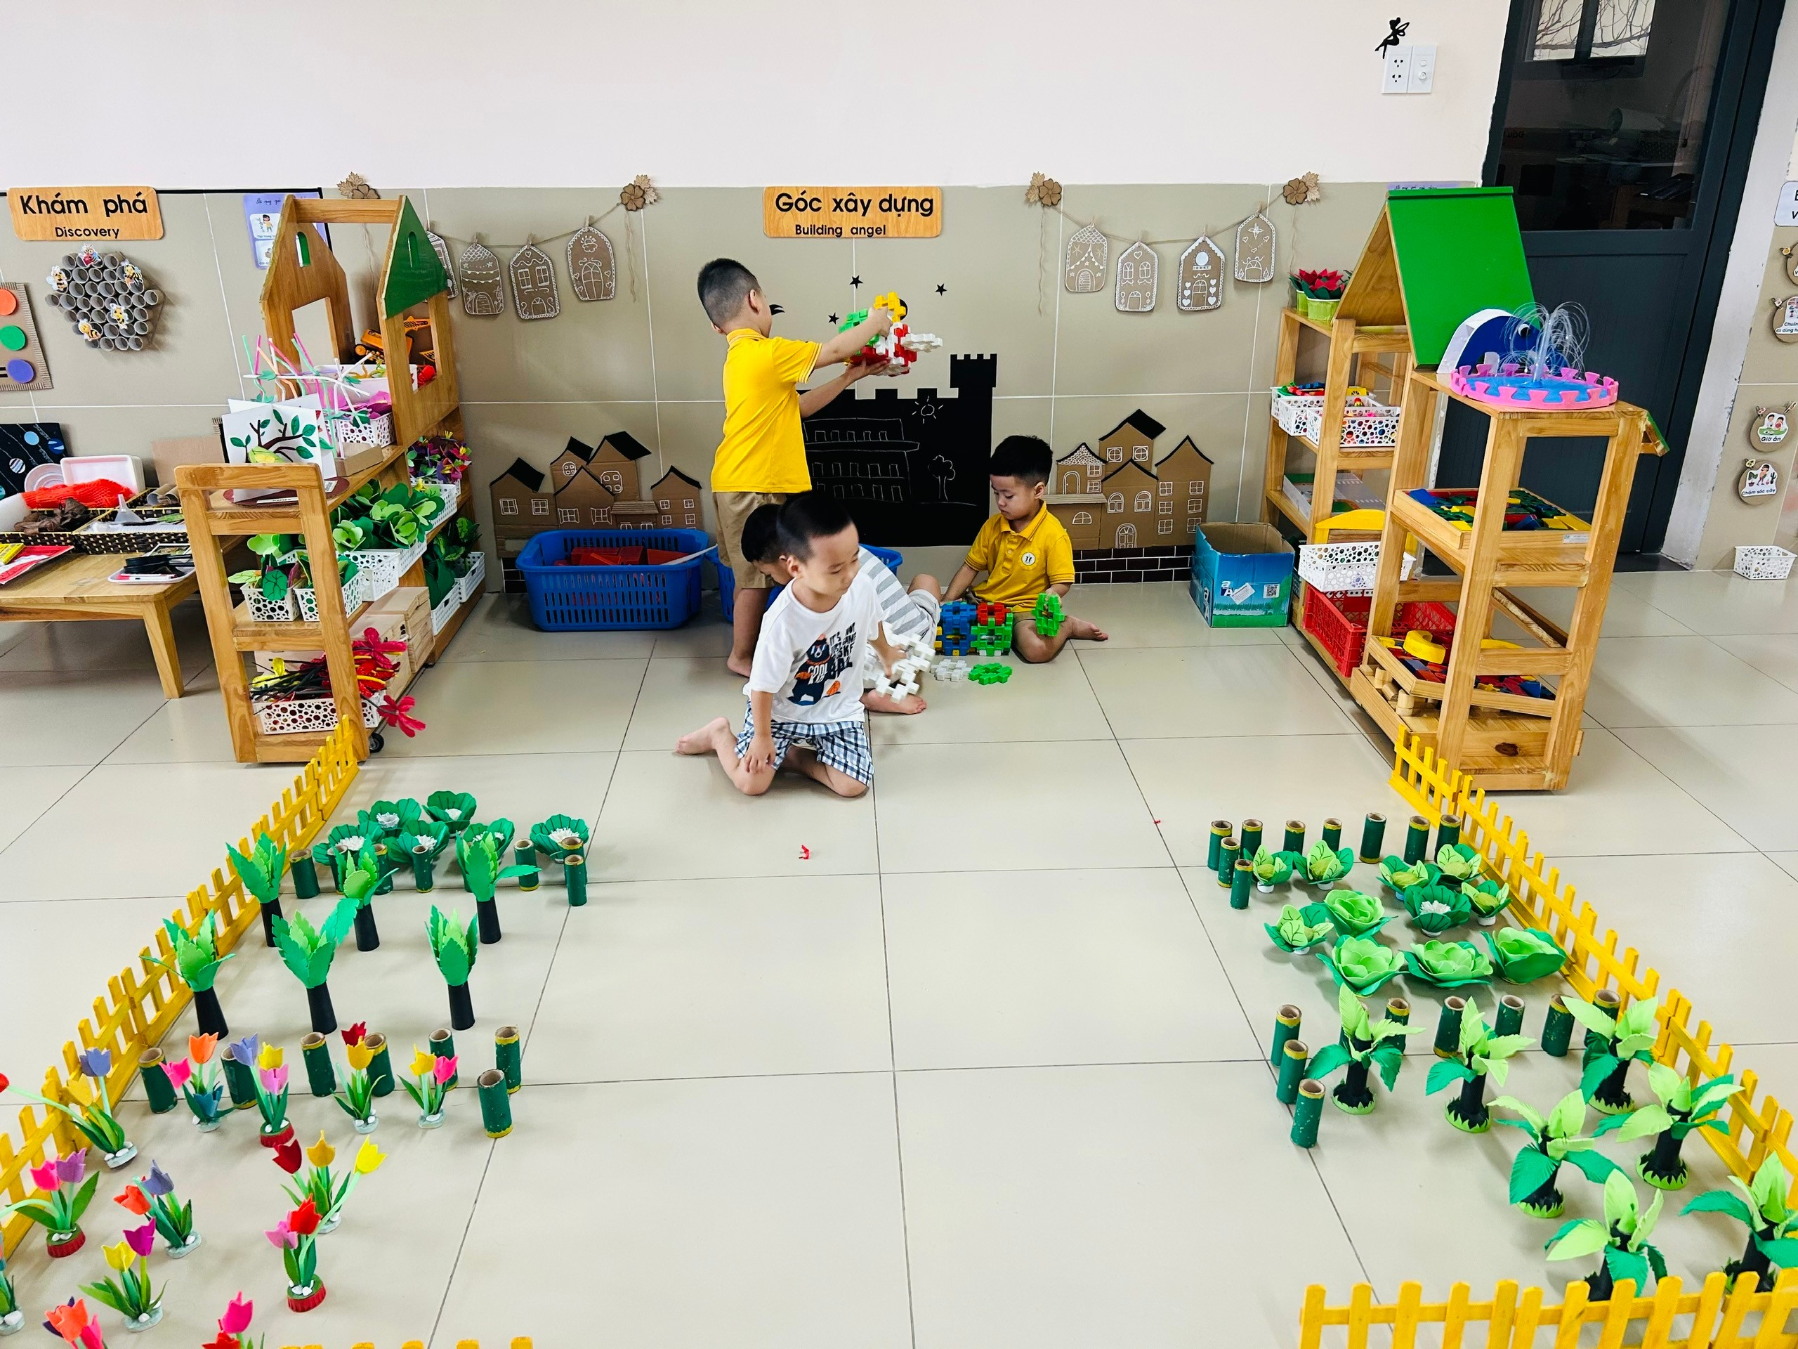
Góc xây dựng
Cho trẻ sắp xếp đồ chơi ở góc xây dựng gọn gàng, ngăn nắp. Trẻ biết xây dựng các công trình, ngôi nhà chắc chắn, thân thiện với môi trường. Ví dụ: Nhà có nhiều cửa sổ để đón ánh sáng tự nhiên, xung quanh nhà trồng nhiều cây xanh, tiết kiệm điện, nhà có lắp đặt thiết bị thu năng lượng mặt trời. Trong quá trình xây dựng giáo viên giáo dục trẻ biết sắp xếp các nguyên vật liệu gọn gàng, hợp lí, sử dụng các nguyên vật liệu tiết kiệm.

Slide 11
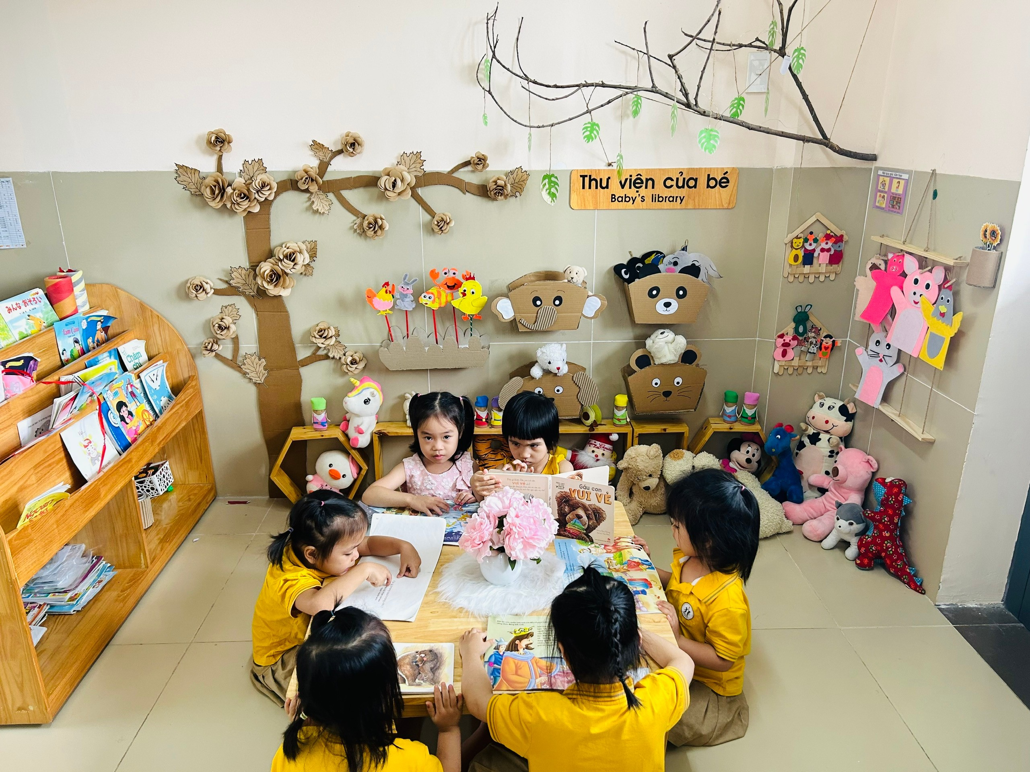
Góc văn học
Trẻ sắp xếp góc sách truyện gọn gàng, ngăn nắp, một số tranh ảnh về môi trường cho trẻ xem. Giáo dục trẻ giữ gìn sách truyện cẩn thận, nhẹ nhàng, xem xong biết cất sách gọn gàng đúng nơi quy định, biết tận dụng các nguyên vật liệu tái chế như: Giấy, tranh ảnh, bìa, lịch cũ để làm sách; giáo viên tận dụng nguyên liệu tái chế trang trí,...

Slide 12
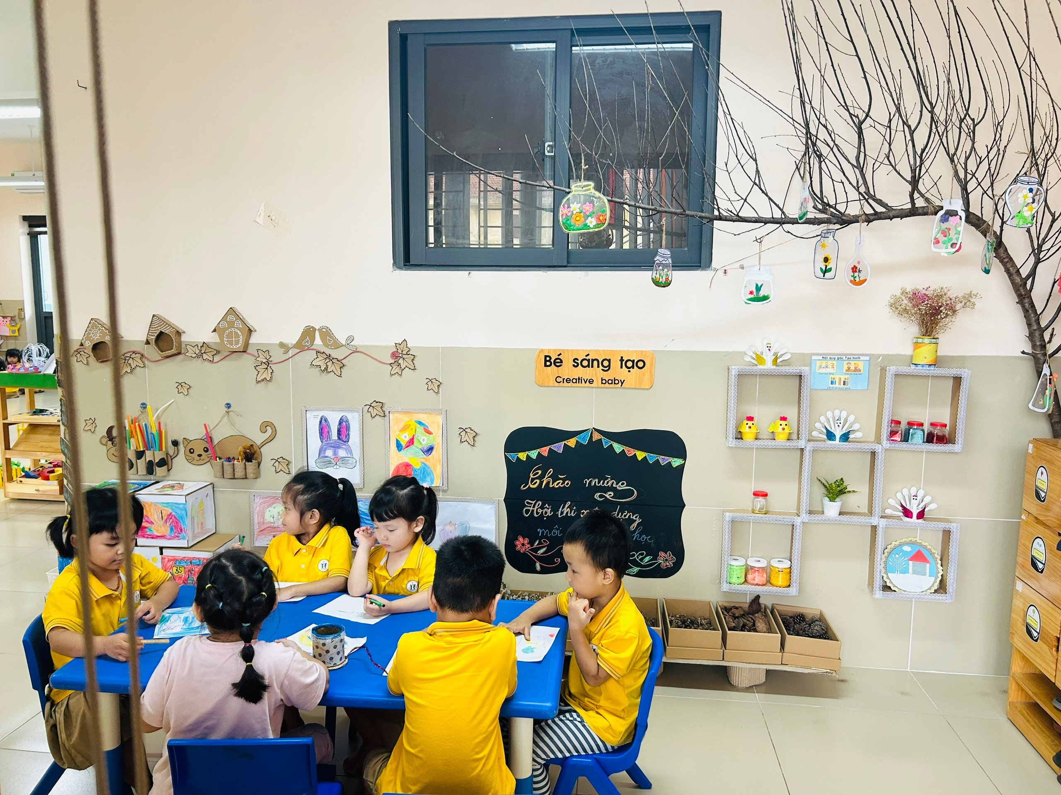
Góc sáng tạo
Cô trò chuyện với trẻ về môi trường trẻ đang sống hoặc cho trẻ xem hình ảnh cảnh đẹp quê hương mình. Sau đó cho trẻ vẽ những cảm nhận của trẻ về môi trường đó. Cho trẻ vẽ, tô màu, xé dán... các bức tranh có nội dung về giáo dục bảo vệ môi trường. Quá trình phát triển của cây cối, con vật về môi trường sống của chúng . Sau hoạt động tạo ý thức của trẻ về môi trường và bảo vệ môi trường phong phú hơn. Rửa tay sạch sẽ và thu dọn đồ dùng gọn gàng sau khi tham gia vào hoạt động vẽ.

Slide 13
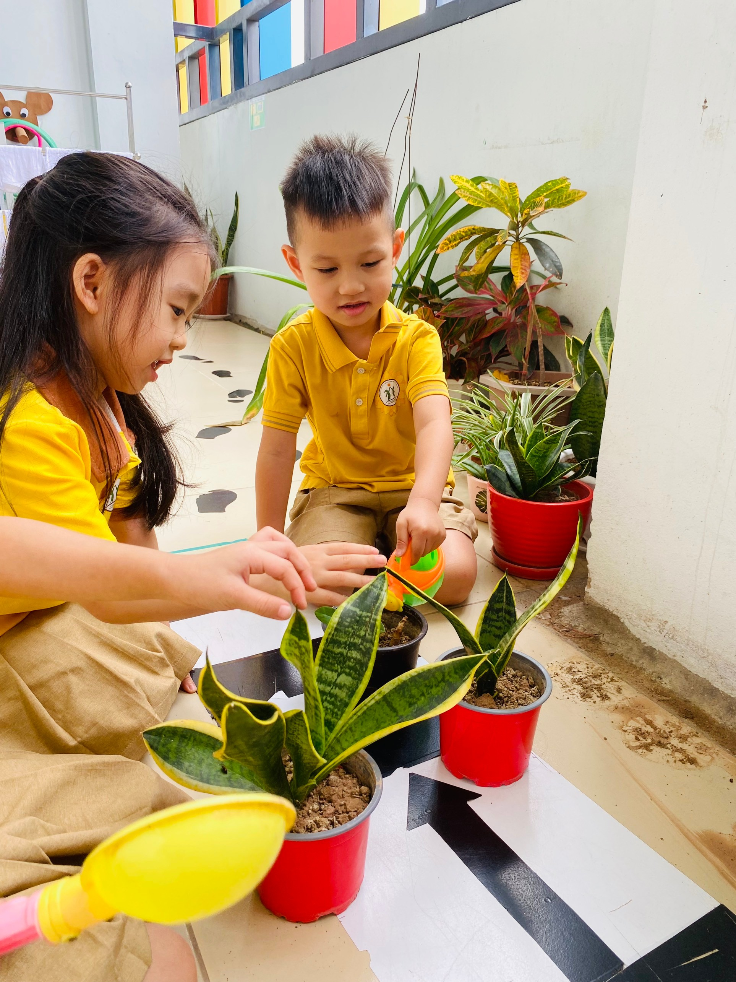
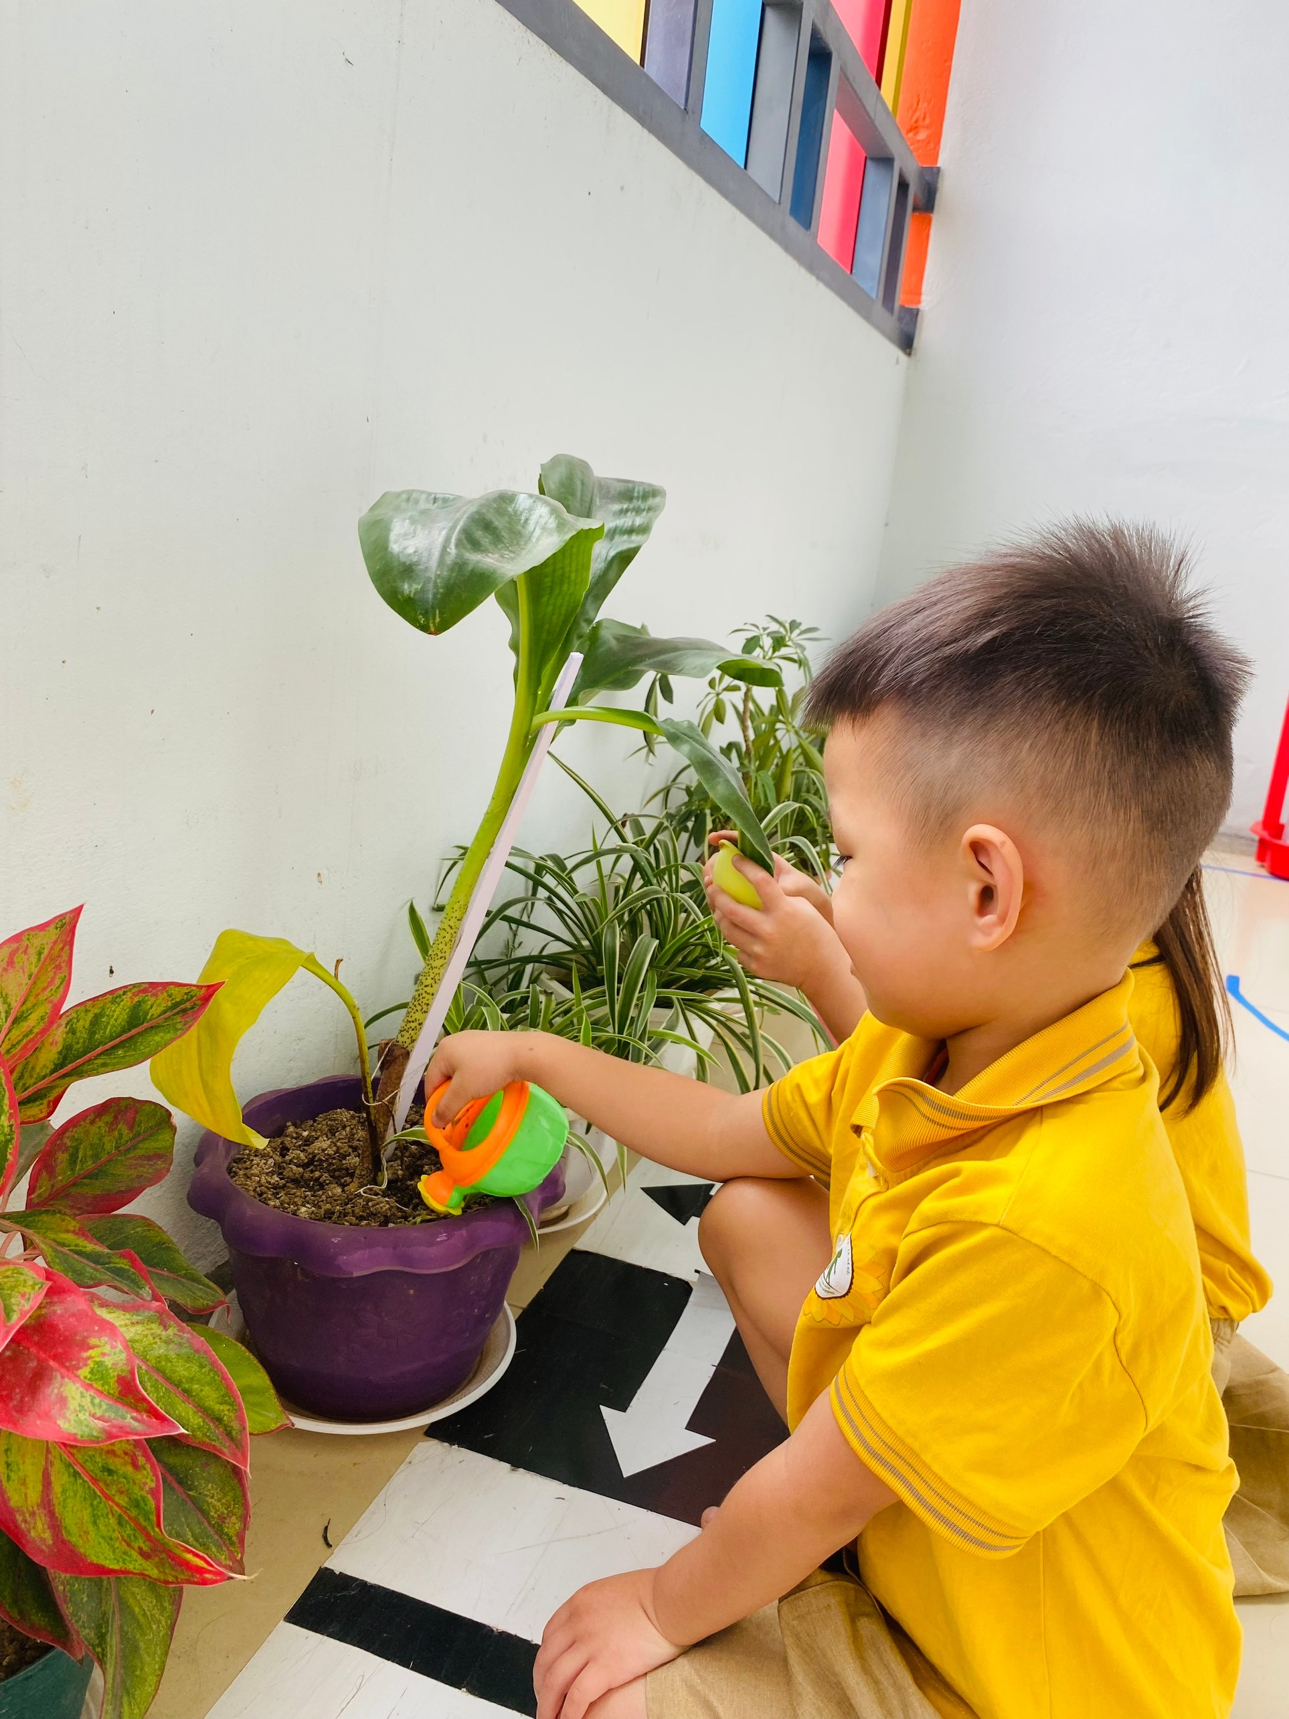
Góc thiên nhiên
Trồng và chăm sóc cây là việc làm tốt làm cho môi trường chúng ta xanh, sạch, đẹp tạo cảnh quan môi trường. Vì vậy ở góc thiên nhiên tôi cho trẻ đóng vai người làm vườn chăm sóc, tưới nước cho cây, lau lá, nhổ cỏ, tưới cây..., chăm sóc vườn cây của lớp, nhắc nhở trẻ biết tiết kiệm nước. Giải thích cho trẻ hiểu thành quả lao động của các con làm cho trường thêm đẹp, cả lớp sẽ được hưởng bầu không khí trong lành.

Slide 14
Giáo dục bảo vệ môi trường thông qua HĐNT, mọi lúc mọi nơi
Như chúng ta đã biết ở trường mầm non, nội dung giáo dục bảo vệ môi trường không tổ chức thành một hoạt động riêng mà được tích hợp vào các nội dung giáo dục, tôi đã lồng ghép mọi lúc, mọi nơi trong các hoạt động khác khi có điều kiện phù hợp. Khi lựa chọn các nội dung giáo dục bảo vệ môi trường cho hoạt động ngoài trời phải phù hợp với từng chủ đề. Ngoài ra khi tổ chức cho trẻ thực hành với các hành vi bảo vệ môi trường thì khi thực hiện hoạt động chung trẻ sẽ lĩnh hội kiến thức một cách dễ dàng.

Slide 15
Giáo dục bảo vệ môi trường thông qua hoạt động
lao động, vệ sinh
Hoạt động lao động đối với lứa tuổi mẫu giáo không nhằm tạo ra sản phẩm vật chất mà được sử dụng như một phương tiện giáo dục. Hoạt động lao động đối với trẻ bao gồm: Lao động tự phục vụ, lao động trực nhật, lao động tập thể nó có thể diễn ra tại góc thiên nhiên trong lớp, hoặc tại vườn trường. Chính vì vậy giáo viên có thể tận dụng khoảng thời gian này để giáo dục trẻ bảo vệ môi trường.
Vào giờ sinh hoạt chiều tôi luôn tận dụng thời gian để cho trẻ làm vệ sinh, trực nhật theo nhóm, cùng nhau chăm sóc góc thiên nhiên của lớp, sắp xếp, lau dọn kệ đồ chơi ở các góc ngăn nắp, thường xuyên lau chùi đồ dùng đồ chơi hàng tuần, nhắc nhở bạn cùng nhau thực hiện. Trẻ biết nhặt rác, thu gom rác, lá, ở sân trường bỏ vào thùng là góp phần giữ gìn vệ sinh môi trường. Đây là những hoạt động trải nghiệm rất thú vị và bổ ích đối với trẻ đồng thời rất hiệu quả đối với giáo viên trong quá trình giáo dục bảo vệ môi trường cho trẻ. Hình thành ở trẻ những hiểu biết về môi trường xung quanh, hình thành kỹ năng lao động tự phục vụ, hành vi tích cực của trẻ đối với việc bảo vệ môi trường.

Slide 16
Giáo dục bảo vệ môi trường thông qua giờ ăn
Trong tổ chức giờ ăn cho trẻ tôi cũng lồng ghép giáo dục bảo vệ môi trường bằng nhiều cách: Tôi thường xuyên nhắc trẻ phải biết kê bàn ngay ngắn, biết lấy 1 đĩa để khăn ướt lau tay, biết nhặt cơm vãi vào đĩa... Sau đó ra xếp hàng rửa tay bằng xà phòng theo qui trình 6 bước. Trong khi ăn cô nhắc trẻ ăn ngon miệng, nhai kỹ, ăn hết xuất, khi ho phải lấy tay che miệng, không nói chuyện trong khi ăn tạo những thói quen văn minh lịch sự. Nhắc trẻ giữ gìn nhà vệ sinh sạch sẽ, đi vệ sinh phải đúng nơi quy định, đi xong để dép lên giá xếp ngay ngắn theo tổ, biết tự mặc quần áo, gấp quần áo gọn gàng và để cặp đúng nơi quy định.

Slide 17
* Với trẻ:
- Trẻ tích cực tham gia vào các hoạt động bảo vệ môi trường, một cách hào hứng, tự nguyện
- Trẻ yêu thích hứng thú mong muốn được làm những công việc phù hợp liên quan đến bảo vệ môi trường trong và ngoài lớp học sạch sẽ.
- Tích cực trong việc chăm sóc cây xanh của trường, lớp, biết giữ gìn lớp luôn xanh, sạch.
* Với bản thân:
- Bản thân tôi thấy vốn kiến thức của mình được nâng cao hơn do phải tích cực tìm tòi kiến thức để dạy trẻ. Đặc biệt là nắm được nội dung phương pháp, hình thức tổ chức của hoạt động này.
- Nội dung được lồng ghép trong các hoạt động thật nhẹ nhàng, linh hoạt nhưng vẫn đảm bảo nội dung giáo dục bảo vệ môi trường cho trẻ. Tích cực dùng các nguyên vật liệu tái sử dụng để cùng trẻ làm các đồ chơi giúp trẻ tích cực hơn trong các hoạt động.
* Với phụ huynh:
- Phụ huynh rất phấn khởi yên tâm khi thấy con em mình có ý thức bảo vệ môi trường, không những ở trường mà còn cả ở trong gia đình, nơi công cộng nên đã đóng góp tranh ảnh có nội dung về môi trường rồi đến ủng hộ cây xanh
- Bản thân các bậc phụ huynh cũng ý thức cao và trách nhiệm cao hơn rất nhiều về việc bảo vệ môi trường trong và ngoài trường mầm non.
Hiệu quả sáng kiến kinh nghiệm

Slide 18

III . KẾT LUẬN VÀ KIẾN NGHỊ:
1 . Ý nghĩa của SKKN:
Giáo dục bảo vệ môi trường cho trẻ từ lứa tuổi mầm non được thực hiện mọi lúc, mọi nơi bằng các hình thức như lồng ghép vào các giờ học, hoạt động ngoài trời, hoạt động góc, tuyên truyền, trò chơi…tạo hứng thú, giúp trẻ tiếp thu kiến thức một cách nhẹ nhàng mà lại đạt hiệu quả cao…. Mục tiêu của hoạt động này là giúp trẻ nhận biết được môi trường sạch và môi trường ô nhiễm, nguyên nhân gây ra ô nhiễm môi trường. Từ đó trẻ có kỹ năng thói quen vệ sinh cá nhân, vệ sinh trường lớp, nơi công cộng, chăm sóc cây… làm cho môi trường luôn xanh- sạch- đẹp.

Slide 19

2. Bài học kinh nghiệm
- Giáo viên thực sự yêu nghề, mến trẻ, có năng lực sư phạm hiểu rõ tầm quan trọng của việc bảo vệ môi trường. Có sự hiểu biết có kỹ năng phương pháp dạy trẻ bảo vệ môi trường
- Bản thân luôn tìm tòi sáng tạo trong phương pháp dạy trẻ giúp trẻ tiếp thu và thực hiện một cách tích cực nhất. Sử dụng các hình thức phương pháp giáo dục bảo vệ môi trường cho trẻ giúp trẻ có những hiểu biết ban đầu về môi trường sống của bản thân nói riêng và bản thân nói chung
- Hãy để trẻ tự bày, tự chơi với các sản phẩm của mình trong hoạt động góc và hướng dẫn trẻ dọn dẹp sau khi thực hiện xong
- Giáo dục bảo vệ môi trường tích hợp ở các nội dung giáo dục.

Slide 20
3. Kiến nghị:
- Phòng giáo dục và đào tạo tiếp tục tổ chức cho giáo viên tham gia tập huấn, hội thảo, kiến tập về các chuyên đề về giáo dục bảo vệ môi trường.
- Nhà trường tiếp tục tạo điều kiện cho đội ngũ giáo viên đi học hỏi, kiến tập trường bạn và tổ chức kiến tập tại trường để chị em trao đổi kinh nghiệm lẫn nhau.
- Tổ chức các tiết dạy có lồng ghép bảo vệ môi trường cho trẻ.
- Cần bổ sung thêm nhiều sách truyện, tranh ảnh minh họa về bảo vệ môi trường cho các cháu xem.

Slide 21
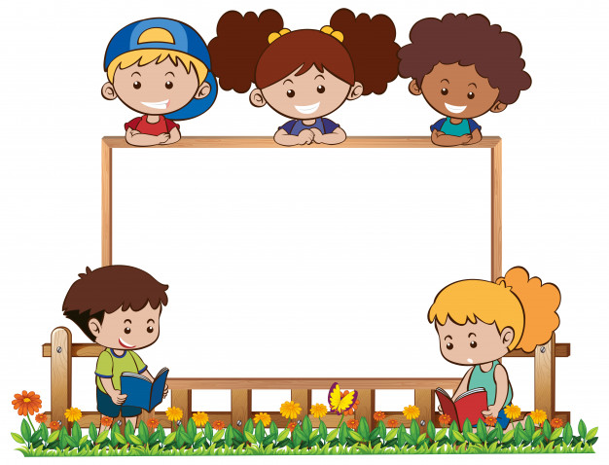
Xin chân thành
cảm ơn

